Slide 1
SENT协议（单边半字传输协议）
--yangshangchao

Slide 2
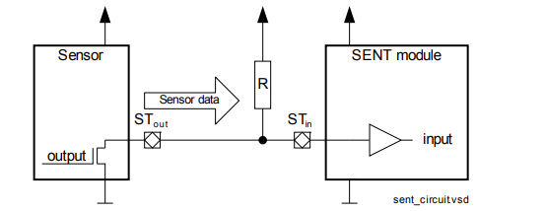
Single Edge Nibble Transmission (SENT)
SENT协议（Single Edge Nibble Transmission，单边半字传输协议）是一种将传感器数据编码成一系列脉冲信号的单向通信方案，用于传感器向发动机控制单元（Engine Control Unit，ECU）的数据发送。使用该协议传输的传感器信号，具有信号频率高，传输速度快，数据单向连续发送等特点。它旨在作为一种替代方法，代替10位A/D和PWM的较低分辨率的信号传输，并且是CAN或LIN的一种更简单的低成本替代产品。

Slide 3
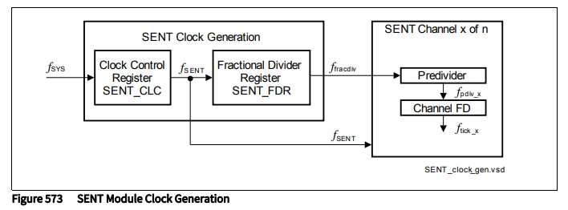
SENT时钟
fsent是 SENT 内核内部用于控制目的的模块时钟，例如控制逻辑和寄存器操作的时钟。 fSENT 的频率始终与系统时钟频率 fSPB 相同。 时钟控制寄存器 SENT_CLC 可以在某些条件下启用/禁用 fSENT。
ffracdiv时钟是 SENT 内核内部用于生成串行通道波特率的模块时钟。 小数分频器寄存器 SENT_FDR 控制 ffracdiv 的频率。
fpdiv_x
该时钟是在 SENT 通道 x 内部使用的通道时钟，用于生成串行通道的波特率。 分频寄存器SENT_CPDRx 控制fpdiv_x 的频率。
ftick_x
该时钟是在 SENT 通道内部用作波特率频率的通道时钟。 小数分频寄存器 SENT_CFDRx 控制 ftick_x 的频率。DIV 的值越高，测量同步/校准脉冲以及 2 个连续同步/校准脉冲长度偏差（漂移）的精度就越高。
DIV 必须设置在 [2200, 49100] 范围内。

Slide 4
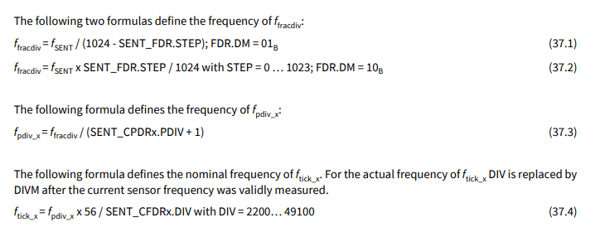
SENT时钟

Slide 5
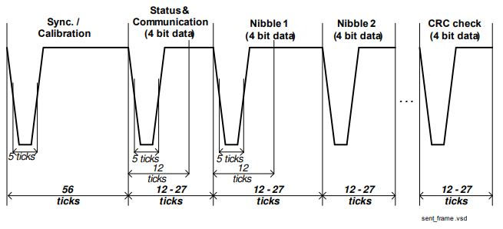
standard SENT frame
Single Edge Nibble Transmission (SENT)
SENT信号以tick为单位计时，1个tick的名义长度是3us。数据每4 bit记为1个Nibble，即半字，半字的脉冲周期为12 ~ 27个tick，代表数据0 ~ 15。
校验/同步（Calibration/Synchronization）脉冲，脉冲周期为56 ticks。
一个状态和串行通信（Status and Serial Communication）半字。
一串数据半字（Data nibble），最多有6个半字，代表要传输的数据。
一个CRC校验半字（Checksum nibble）。
一个可选的暂停脉冲（Pause Pulse）。

Slide 6
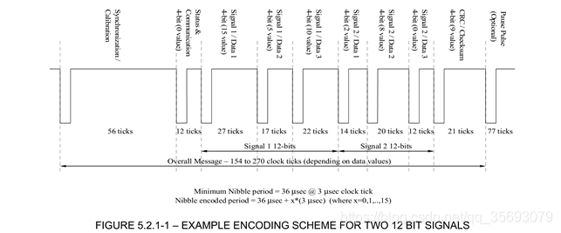
EXAMPLE FRAME
一帧带有2个12位数据的SENT信号。除了可选的Pause Pulse外，包含1个校验/同步脉冲，1个状态Nibble，6个数据Nibble，1个CRC Nibble。因CRC Nibble的值由前面6个数据Nibble的大小经循环冗余校验得到，一帧不含Pause Pulse的SENT信号最短为154个tick，最长为270个tick。

Slide 7
解析
SENT信号是将数据值对应到相邻下降沿的时间间隔上，因此解析SENT信号的关键也就是检测出时间间隔，计算出tick数。标准的1个tick为3us，实际信号中会存在一些偏差，可根据校验/同步脉冲修正。
修正过程如下：
首先，SENT信号中校验/同步脉冲的理论周期为56个标准tick（3us），实际处理中允许周期长度存在±20%的误差。解析时，用校验/同步脉冲的实际周期与理论周期（168us）相除，得到一个修正因子；后面数据Nibble的实际周期与修正因子相除，得到当前数据Nibble的理论周期，该值与36us的差，除以3us，就可以得到数据Nibble对应的数据值（范围是0~15）。

Slide 8
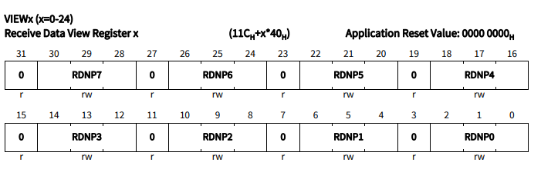
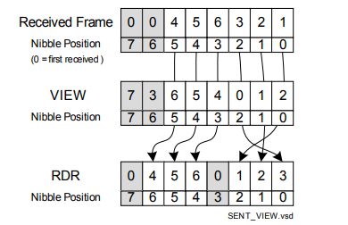
VIEW寄存器
接收数据查看寄存器 VIEWx 存储半字节指针。 他们决定了其中的顺序接收到的数据半字节被呈现给主机。 这减少了软件对半字节进行排序的工作量。 接收帧中第一个接收到的数据半字节移动到寄存器 VIEW.RDNP0 中指定的位置，第二个数据半字节移动到 VIEW.RDNP1 中，依此类推，直到 VIEW.RDNP7。 如果多个 VIEW.RDNPx 指向 RDR 中的某一位置，则最后一个将覆盖前一个。

